Slide 1




ESCUELA PROFESIONAL DE INGENIERÍA INFORMÁTICA Y DE SISTEMAS
UNIVERSIDAD NACIONAL DE SAN ANTONIO ABAD DEL CUSCO
DOCUMENTO INFORMATIVO SOBRE EL PROCESO DE ACREDITACIÓN DEL PROGRAMA DE INGENIERÍA INFORMÁTICA Y DE SISTEMAS
ICACIT-2025
Comisión de sensibilización:
Dr. Arturo Rozas Huacho - Dr. Robert Alzamora Paredes - Mg. Maritza Irpanocca Cusimayta - Mg. Willian Zamalloa Paro - Mg. Tany Villalba Villalba - Mg. Gabriela Zúñiga Rojas - Mg. Jhoel Cosio Loaiza - Ing. Marcio Merma Quispe

Slide 2

I. ASPECTOS GENERALES
CALIDAD
LICENCIAMIENTO VS. ACREDITACIÓN
MODELOS DE ACREDITACIÓN
EL MODELO ICACIT
AMPLIACIÓN DE ACREDITACIÓN ICACIT
ACREDITACIÓN TAREA DE TODOS

Slide 3
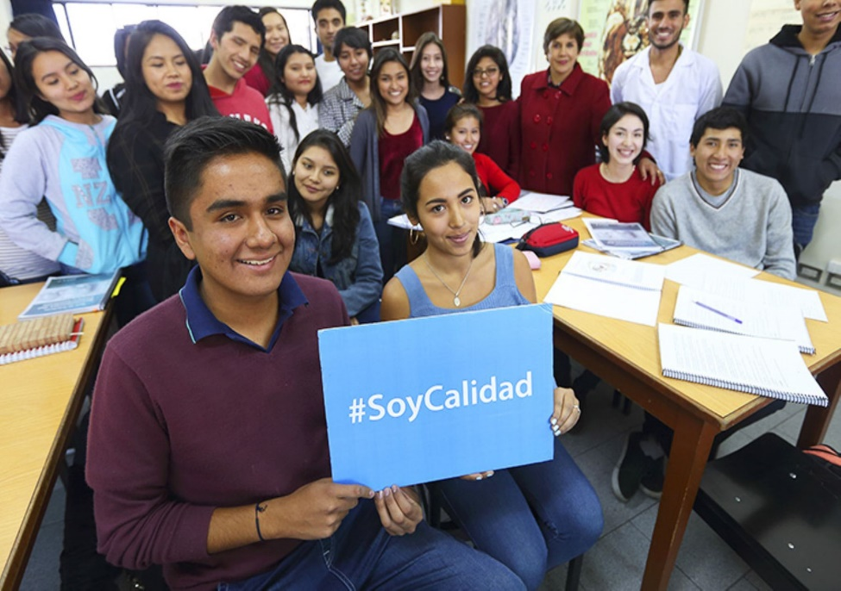
CALIDAD
RAE: Conjunto de propiedades que determinan el valor de algo.
ISO: Grado en que un objeto cumple con requisitos.
Ley General de Educación: Nivel óptimo para enfrentar retos, ejercer ciudadanía y aprender permanentemente.
SINEACE: Conjunto de características inherentes a una institución o programa de estudios que cumplen con estándares establecidos y aseguran una formación óptima para los estudiantes, garantizando que sean ciudadanos responsables y profesionales éticos.
ACREDITACIÓN TAREA DE TODOS

Slide 4

CALIDAD
Marco legal y político:
Educación bajo el Ministerio de Educación (MINEDU).
Constitución Política del Perú: Derecho a una educación integral, científica y solidaria (Arts. 13, 14, 17).
Ley Universitaria Nº 30220 (2014):
Art. 5: Principio de calidad académica y mejora continua.
Art. 6: Formación integral de profesionales de alta calidad.
DS 016-2015-MINEDU: Política de aseguramiento de la calidad en educación superior.
ACREDITACIÓN TAREA DE TODOS

Slide 5

LICENCIAMIENTO
El Ministerio de Educación es el ente rector de la política de aseguramiento de la calidad de la educación superior universitaria.
La Ley 30220 crea la SUNEDU, la Superintendencia Nacional de Educación Superior Universitaria (Art. 12) que es responsable del licenciamiento, entendiéndose el licenciamiento como el procedimiento que tiene como objetivo verificar el cumplimiento de condiciones básicas de calidad para ofrecer el servicio educativo superior universitario y autorizar su funcionamiento (Art. 13)
ACREDITACIÓN TAREA DE TODOS

Slide 6
LICENCIAMIENTO UNSAAC
Que la UNSAAC esté licenciada significa que ha obtenido la autorización oficial del Estado, para funcionar y ofrecer servicios educativos. Este licenciamiento garantiza que la universidad cumple con Condiciones Básicas de Calidad (CBC).
En resumen, la UNSAAC garantiza los siguientes aspectos:
✅ Tiene infraestructura adecuada para la enseñanza y el aprendizaje. ✅ Cuenta con docentes calificados, con grados académicos reconocidos. ✅ Dispone de una oferta académica relevante y actualizada. ✅ Promueve la investigación y la mejora continua. ✅ Asegura servicios de bienestar para los estudiantes (como biblioteca, tutorías, soporte psicológico, entre otros.
¿Por qué es importante?
Porque estudiar en una universidad licenciada garantiza una formación académica con estándares mínimos de calidad, y tus títulos serán reconocidos por el Estado. Además, protege a los estudiantes de instituciones que no brindan una educación adecuada.
ACREDITACIÓN TAREA DE TODOS

Slide 7
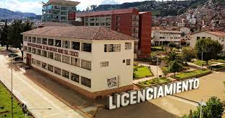
LICENCIAMIENTO
La SUNEDU otorgó a la Universidad Nacional de San Antonio Abad del Cusco, el Licenciamiento Institucional mediante Resolución del Consejo Directivo N° 056–201–SUNEDU/CD publicada en el diario oficial El Peruano el 04 de mayo de 2019.
El licenciamiento otorgado es por 8 años.
ACREDITACIÓN TAREA DE TODOS

Slide 8
¿QUÉ ES ACREDITACIÓN?
Es el proceso mediante el cual se otorga validez pública, de acuerdo con las normas, a los títulos universitarios, garantizando que las carreras correspondientes cumplen con los requisitos de calidad previamente establecidos a nivel regional y/o nacional.
La acreditación es un proceso riguroso y voluntario mediante el cual una carrera universitaria demuestra que cumple con estándares de calidad definidos por organismos especializados. En nuestro caso, el proceso de acreditación es certificado por ICACIT (Instituto de Calidad y Acreditación de Programas de Computación, Ingeniería y Tecnología), organismo reconocido por el Acuerdo de Washington, lo que le otorga validez internacional.
ACREDITACIÓN TAREA DE TODOS

Slide 9
¿POR QUÉ ES IMPORTANTE LA ACREDITACIÓN?
Porque representa un compromiso con la excelencia, la mejora continua y la pertinencia de la formación profesional. La acreditación no sólo valida la calidad del programa, sino también motiva a la comunidad universitaria a superarse constantemente.
Beneficios de la Acreditación para los Estudiantes
Mayor empleabilidad: los egresados de programas acreditados tienen más oportunidades laborales.
Reconocimiento internacional: facilita el acceso a programas de intercambio, posgrados o trabajos en el extranjero.
Calidad educativa asegurada: garantiza un plan de estudios actualizado, docentes calificados e infraestructura adecuada.
Desarrollo integral: fomenta competencias técnicas, comunicacionales, éticas y sociales.
Mejora continua: compromete a la universidad a mantener altos estándares académicos.
ACREDITACIÓN TAREA DE TODOS

Slide 10
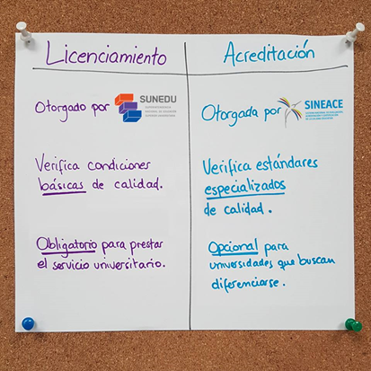
ACREDITACIÓN VS. LICENCIAMIENTO
El licenciamiento y la acreditación de universidades son dos procesos distintos: son administrados por entidades diferentes: La Superintendencia Nacional de Educación Superior Universitaria (SUNEDU) y el Sistema Nacional de Evaluación, Acreditación y Certificación de la Calidad Educativa (SINEACE).
ACREDITACIÓN TAREA DE TODOS

Slide 11

MODELOS DE ACREDITACIÓN
El Instituto de Calidad y Acreditación de Programas de Computación, Ingeniería y Tecnología (ICACIT)
La Agencia Acreditadora Colegio de Ingenieros de Chile (Acredita CI S.A.),
La Agencia de Acreditación de Programas de Ingeniería y de Arquitectura (AAPIA) de Costa Rica,
La Agencia Centroamericana de Acreditación de Programas de Arquitectura y de Ingeniería (ACAAI),
La Caribbean Accreditation Council of Engineering and Technology (CACET),
El Consejo de Acreditación de la Enseñanza de la Ingeniería Superior, A.C. (CACEI) de México
El Sistema Nacional de Evaluación, Acreditación y Certificación de la Calidad Educativa (Sineace) de Perú.
ACREDITACIÓN TAREA DE TODOS

Slide 12
EL MODELO ICACIT
Es un modelo que se distingue por su naturaleza internacional y su enfoque en asegurar la calidad educativa de programas académicos en ingeniería, tecnología, informática y campos afines. Basado en estándares globales, como los establecidos por ABET (Accreditation Board for Engineering and Technology), el modelo permite que los programas acreditados sean reconocidos a nivel mundial, facilitando la movilidad académica y profesional de sus egresados. Sus alcances trascienden el ámbito nacional, promoviendo la mejora continua mediante la evaluación de resultados de aprendizaje, competencias profesionales y la pertinencia del currículo frente a las demandas del entorno global. Así, ICACIT contribuye significativamente al fortalecimiento de la educación superior con estándares de calidad comparables a los de las mejores instituciones internacionales.
ACREDITACIÓN TAREA DE TODOS

Slide 13
AMPLIACIÓN DE LA ACREDITACIÓN ICACIT
La ampliación de la acreditación del programa de Ingeniería Informática y de Sistemas de la UNSAAC, actualmente acreditado por seis años, implica un compromiso sostenido con la calidad educativa y la mejora continua. Significa que, al finalizar el periodo de acreditación vigente, el programa deberá demostrar que ha mantenido e incrementado los estándares de calidad establecidos por ICACIT, asegurando que sus egresados continúan desarrollando las competencias necesarias para responder a los desafíos tecnológicos, científicos y sociales tanto a nivel nacional como internacional. Además, permite al programa mantener su reconocimiento internacional, facilitando la movilidad académica y profesional de sus egresados.
ACREDITACIÓN TAREA DE TODOS

